Slide 1
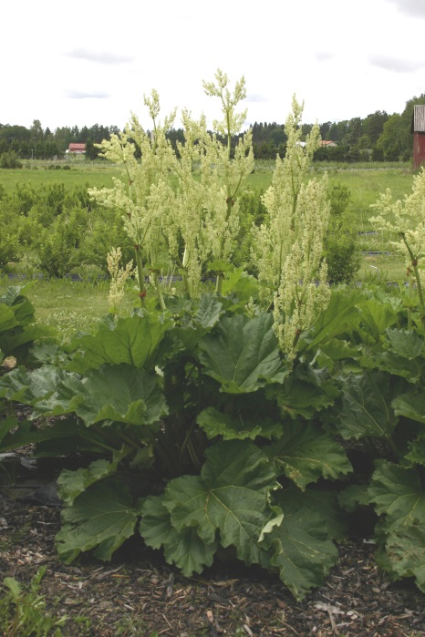
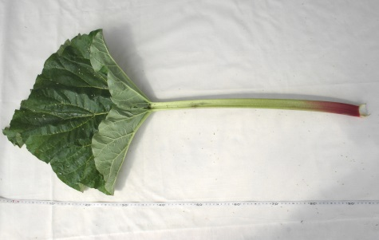
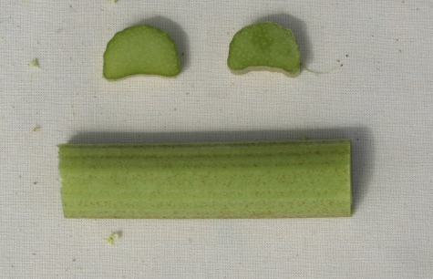


Raparperi
Raparperin alkuperä ja viljely historia
Raparperien suku on kotoisin Pohjois- ja Keski-Aasian vuoristoista ja sen eri lajien juuria on ryhdytty käyttämään lääkintään 5000 vuotta sitten. Arabien ansioista oppi raparperista lääkekasvina saavutti Euroopan, ja niinpä ajan laskumme alussa roomalaiset ja kreikkalaiset käyttivät tätä idästä kuivattuna tuotua juurta yleisesti vatsalääkkeenä. Nykyään tiedetään, että raparperin juurakossa ja lehdissä on paljon laksatiivisia antrakinoneja ja liukoista oksaalihappoa.
Raparperin viljely lääkkeeksi alkoi Euroopassa 1500-luvulla ja 1700-luvulta lähtien raparperien lehtiruotien käyttö leivonnassa ja ruoanlaitossa yleistyi. Suomessa Turun akatemian professori Eliaz Tillands mainitsee raparperin (Muncksrabarber) olleen viljelykasvi Turun seudulla 1600-luvun lopulla. Puutarhakirjallisuudessa raparperin viljelyyn ruoaksi on kannustettu 1800-luvun lopulta lähtien, jolloin siitä suositeltiin tehtävän viiniä ja kiisseliä (”raparperipuuroa”).
Suomessa eniten myyty raparperilajike on ’Victoria’ eli ’Queen Victoria’, jonka jalosti brittiläinen Joseph Myatt vuonna 1837. ’Victorian’ mehukkaat ja maukkaat lehtiruodit ovat alaosastaan punaiset, ruodin yläosa ja malto on vihreä. Lajike on satoisa ja melko korkea. Luken tutkimuksessa havaittiin, että noin puolet Suomesta saaduista näytteistä oli ’Victoriaa’. Raparpereja on todennäköisesti levitetty antamalla juurakon jakopaloja talosta toiseen ja sitä tiedetään lisätyn myös siemenistä, mikä on lisännyt raparperin monimuotoisuutta.
Viljelyhistoria Hämeessä
Harvialan taimitarhalla, Janakkalassa on ollut myynnissä ’Victoriaa’ 1920-luvulla ja samoihin aikoihin Lepaan puutarhaopistolla, Hattulassa oli saatavilla sekä Victoria- että Linnaeus –lajikkeita
Kohdepuutarhan raparperi
Missä kasvaa, millainen, raparperin hankintahistoria ja siihen liittyvä muistitieto, mihin raparperia käytetään
Queen Victoria –lajike, kuvat Mika Raivonen, Luke
Lähteet: Turner DM (1938) The economic rhubarbs: a historical survey of their cultivation in Britain. Journal of the Royal Horticultural Society 63: 355-370; Ruoff E (2001). Vanhoja suomalaisia puutarhoja. Otavan Kirjapaino Oy, Keuruu.; Tanhuanpää, P., Suojala-Ahlfors, T. & Hartikainen, M. 2018. Genetic diversity of Finnish home garden rhubarbs (Rheum spp.) assessed by simple sequence repeat markers . Genetic Resources and Crop Evolution 66(1): 17-25 https://doi.org/10.1007/s10722-018-0692-8; Lepaan puutarhaopiston ja Harvialan taimiston hinnastot 1920-luku, HAMK Lepaan arkisto; Scübeler, F.C.1884. kasvitarha, sen arvo ja hyöty taloudessa, s. 87, suomentanut A. Th. Genetz, Sortavala

